Slide 1
RASTVORI

Slide 2
Definicija: fluidni sistemi u kojima se čestice slobodno kreću
rastvarač (tečno stanje)
polarni (voda, metanol, etanol, acetat)
nepolarni (etar, hloroform...)
+
rastvorena supstanca (tečno, gasovito ili čvrsto stanje)

Slide 3
Podela rastvora prema veličini čestica rastvorene supstance:
pravi
<1 nm
kiseline, baze, soli
koloidni
1-100 nm
proteini, polisaharidi
suspenzije i emulzije
>100 nm

Slide 4
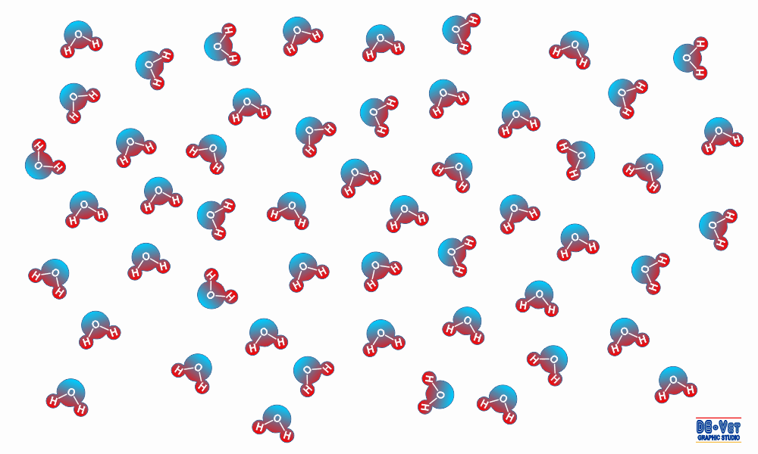
Koloidni rastvori
hidrofobni
E
micele: 1-100 nm
naelektrisane
taloženje:
dešaržiranje
Hidrofilni
taloženje:
dehidratacija
dešaržiranje

Slide 5
Difuzija: haotično, termičko kretanje čestica rastvarača i rastvorene supstance
veličina čestica
temperatura
Osmoza: kretanje čestica vode (rastvarača) kroz polupropustljivu membranu
↑ conc.
↓ conc.

Slide 6
Dijaliza: prolazak čestica pravih rastvora kroz dijalitičku membranu
pri čemu ne prolaze čestice koloidnih rastvora
micele
čestice pravog rastvora
dijalitička membrana

Slide 7
Radimo
Vežba 1-1: napraviti rastvor feri hidroksida - Fe(OH)₃)
Vežba 1-2: razlike u taloženju hidrofilnih (belance-proteini) i hidrofobnih rastvora (Fe(OH)₃))
Vežba 1-3 (dem): prikaz difuzije u želatinu
Vežba 1-4
I levak
II levak
III levak
CuSO₄
glukoza
NaCl + belance
+AgNO₃
+ sulfosalicilna kis.
+
+
Felingova
proba
+
+AgNO₃
+ sulfosalicilna kis.
+AgNO₃
Felingova
proba
+
-
+

Slide 8
Vežba 1-5: Tamanov ogled (osmoza)
K₄[Fe(CN)₆]
Cu₂[Fe(CN)₆]
semipermeabilna
membrana
3-4 min.
CuSO₄
Pitanja PRAKTIČNI:
Osobine rastvora: difuzija i dijaliza
Osobine hidrofilnih i hidrofobnih koloidnih rastvora
Osobine rastvora: osmoza i Tamanov ogled

Slide 9
